Slide 1
UBND TỈNH LẠNG SƠN SỞ THÔNG TIN VÀ TRUYỀN THÔNG
MÔ HÌNH CHUYỂN ĐỔI SỐ CẤP TỈNH TẠI LẠNG SƠN
TS. Nguyễn Khắc Lịch, Giám đốc Sở Thông tin và Truyền thông
Lạng Sơn, ngày 13/01/2022

Slide 2
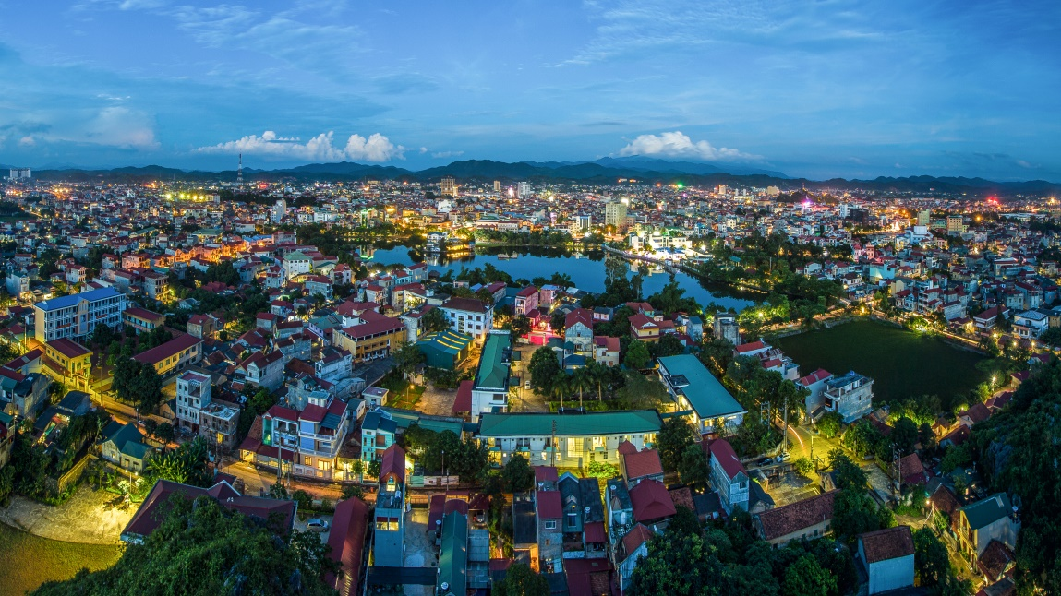
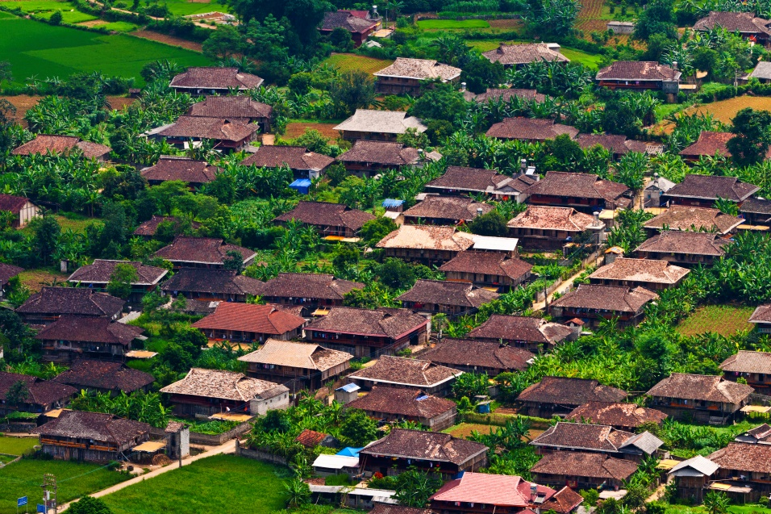
MÔ HÌNH CHUYỂN ĐỔI SỐ CẤP TỈNH TẠI LẠNG SƠN

Slide 3
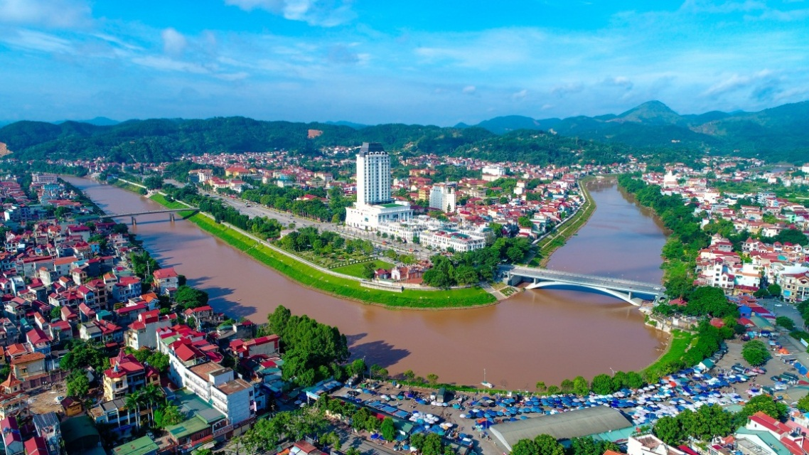
MÔ HÌNH CHUYỂN ĐỔI SỐ CẤP TỈNH TẠI LẠNG SƠN
Lạng Sơn là một tỉnh miền núi biên giới, có những điều kiện thuận lợi nhưng còn rất nhiều khó khăn, thách thức
Đường biên giới tiếp giáp với Quảng Tây (Trung Quốc) dài 231,74 km.
02 cửa khẩu quốc tế, 01 cửa khẩu song phương, 09 cửa khẩu phụ.
Có 11 huyện, thành phố, với 200 xã, phường, thị trấn
Diện tích tự nhiên 8.310,09 km2.
Dân số toàn tỉnh gần 800.000 người, dân tộc thiểu số chiếm 84%, mật độ 94,9 người/km²
Thu nhập bình quân đầu người đạt 46,5 triệu, bằng 43% mức bình quân của cả nước
Năng suất lao động còn thấp, nông lâm nghiệp vẫn chiếm tỷ trọng cao trong cơ cấu kinh tế của tỉnh, trình độ sản xuất, canh tác còn hạn chế, trình độ nhận thức chưa đồng đều

Slide 4
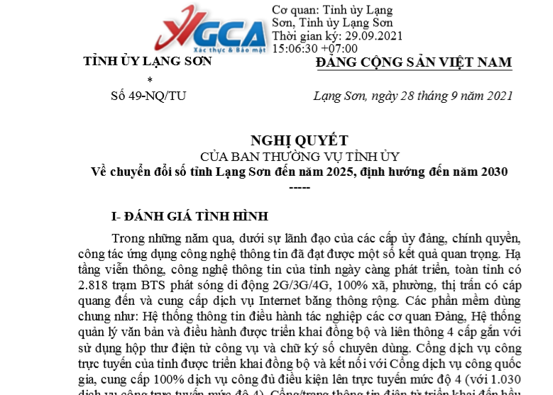
MÔ HÌNH CHUYỂN ĐỔI SỐ CẤP TỈNH TẠI LẠNG SƠN
Đối mặt với nhiều khó khăn, thách thức, xuất phát điểm thấp nên Lạng Sơn xác định chuyển đổi số là giải pháp đột phá chiến lược để phát triển kinh tế - xã hội bảo đảm quốc phòng an ninh. Vì vậy Ban Thường vụ Tỉnh ủy đã ban hành Nghị quyết số 49-NQ/TU về chuyển đổi số đến năm 2025, định hướng đến năm 2030.
Là 1 trong 6 tỉnh, thành phố đầu tiên sớm ban hành được Nghị quyết của Ban thường vụ tỉnh ủy để lãnh đạo, chỉ đạo toàn diện công cuộc chuyển đổi số của địa phương.

Slide 5
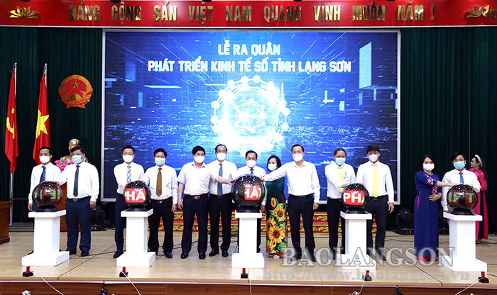
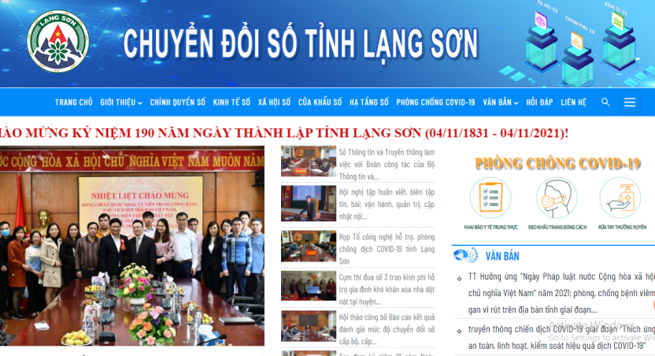
MÔ HÌNH CHUYỂN ĐỔI SỐ CẤP TỈNH TẠI LẠNG SƠN
Xác định chuyển đổi số là nhiệm vụ trọng tâm, xuyên suốt, làm nền tảng để tập trung thống nhất các nhiệm vụ
Xác định biến khó khăn thành động lực, thách thức là thời cơ
Đặt mục tiêu rất cao, nỗ lực phấn đấu đến năm 2025 Lạng Sơn sẽ là 1 trong 10 tỉnh/thành dẫn đầu về chuyển đổi số.
Tối ưu hóa các nguồn hỗ trợ về nhân lực, vật lực
Tuân thủ nguyên tắc Người lãnh đạo, đứng đầu các cấp phải đi trước, dẫn dắt, người dân và doanh nghiệp là trung tâm, là chủ thể chính của công cuộc chuyển đổi số

Slide 6
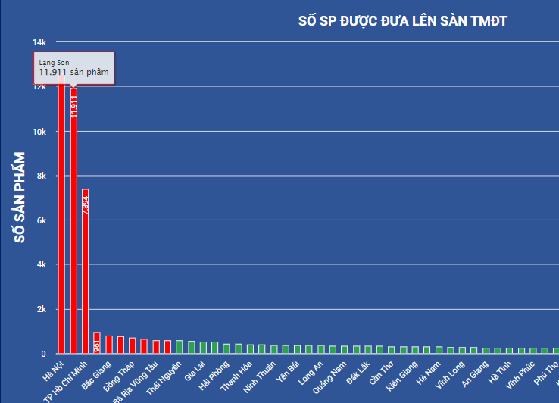
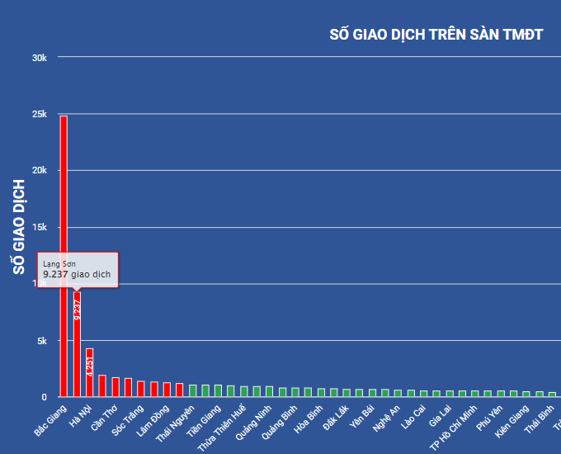
MÔ HÌNH CHUYỂN ĐỔI SỐ CẤP TỈNH TẠI LẠNG SƠN
Trong năm 2021:
Hoàn thành được 30/30 nhiệm vụ trọng tâm về chuyển đổi số.
Nằm trong Top đầu các tỉnh, thành phố triển khai công nghệ số phòng chống COVID-19 tốt nhất: Nền tảng tiêm chủng; PC Covid; Covid maps.
Là tỉnh đầu tiên phát triển, triển khai nền tảng Cửa khẩu số.
02 nội dung đã hoàn thành đột phá ngay trong năm 2021, về đích trước hạn 4 năm so với mục tiêu đến năm 2025: (1) 674/674 trường học sử dụng nền tảng số dạy và học trực tuyến; 100% (20.000) giáo viên sử dụng chữ ký số, bỏ hoàn toàn học bạ và bảng điểm giấy của 200.000 học sinh; (2) Kinh tế số nông nghiệp nông thôn, từ 200 cửa hàng số ban đầu đã phát triển được hơn 116.000 cửa hàng số, đạt 60% số hộ gia đình có cửa hàng số và tài khoản thanh toán điện tử, doanh thu tăng gần 200 lần, theo trang web thống kê về số hộ nông dân lên sàn thương mại điện tử của Bộ Thông tin và Truyền thông thì chỉ tính riêng số giao dịch thành công trên cửa hàng số của các hộ nông dân Lạng Sơn đứng thứ 2 toàn quốc sau Bắc Giang và số sản phẩm đưa lên sàn cũng đứng thứ 2 toàn quốc sau Hà Nội.

Slide 7
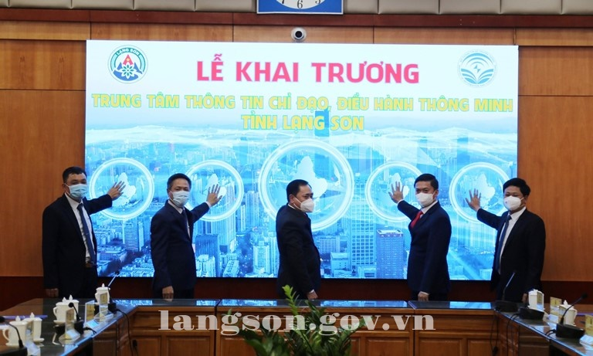
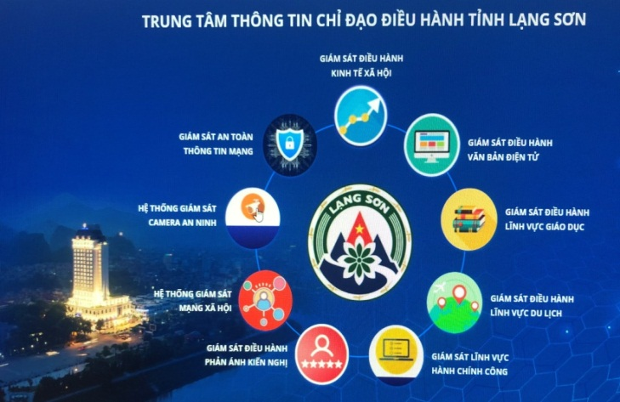
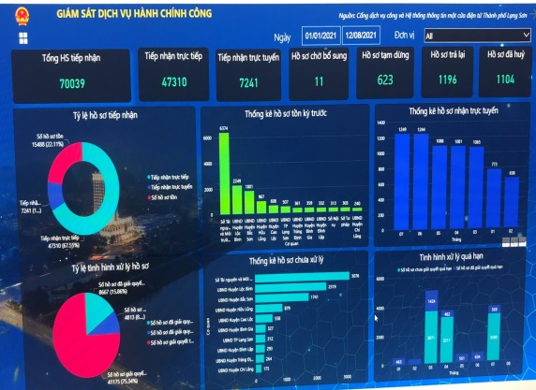
MÔ HÌNH CHUYỂN ĐỔI SỐ CẤP TỈNH TẠI LẠNG SƠN
Trung tâm thông tin chỉ đạo điều hành thông minh của UBND tỉnh là bộ não điều hành số.
Cập nhật số liệu theo thời gian thực từ các nền tảng số.
100% hoạt động của chính quyền các cấp từ tỉnh đến xã đưa lên trên nền tảng số, như Hệ thống chỉ đạo và điều hành, văn phòng điện tử, hội nghị truyền hình trực tuyến, hệ thống thông tin báo cáo
100% dịch vụ công đủ điều kiện lên trực tuyến mức độ 4 phục vụ người dân và doanh nghiệp trên nền tảng số.
Các cơ sở dữ liệu dùng chung được liên thông qua trục LGSP của tỉnh và chia sẻ qua trục NGSP của quốc gia
An toàn, an ninh mạng của tỉnh đã thăng hạng từ hạng C lên hạng A cao nhất.

Slide 8
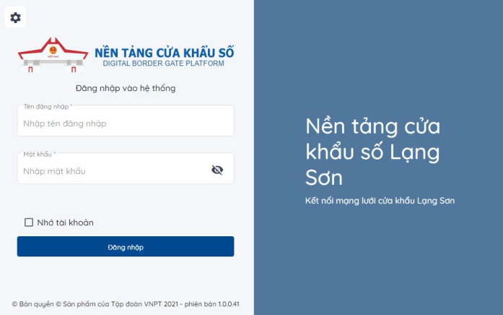
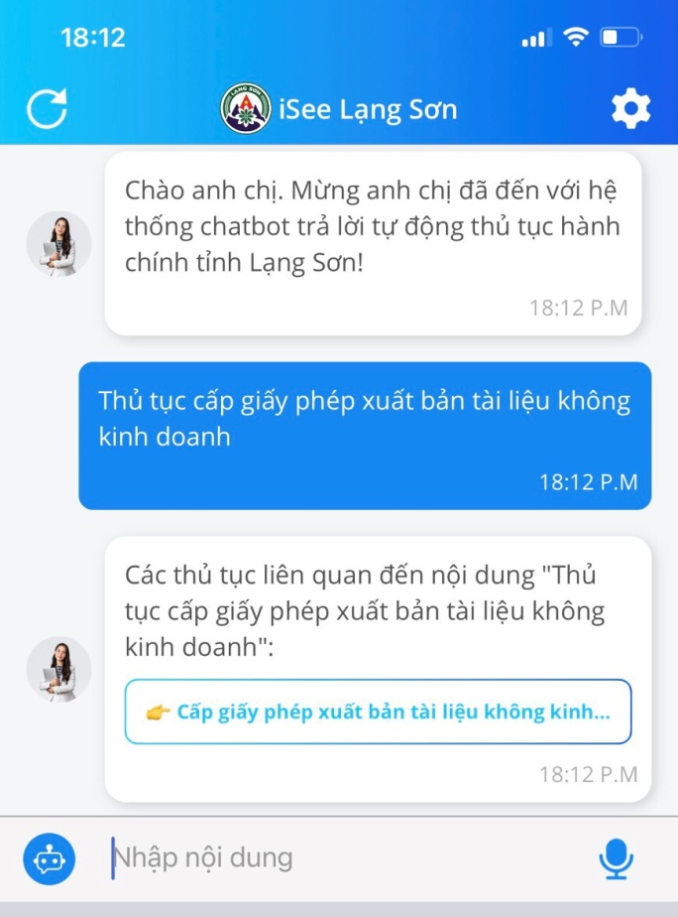
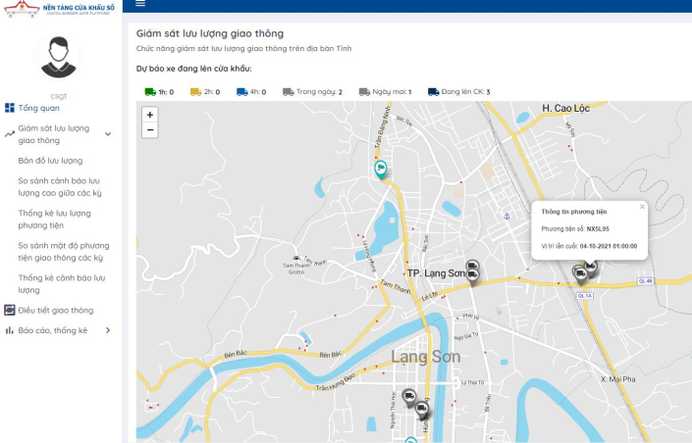
MÔ HÌNH CHUYỂN ĐỔI SỐ CẤP TỈNH TẠI LẠNG SƠN
1. Cửa khẩu số:
Hoàn thành xây dựng được 04 nền tảng số có thể triển khai nhân rộng cho các địa phương
2. Trợ lý ảo:
Hỗ trợ người dân và doanh nghiệp tra cứu nhanh, chính xác thủ tục hành chính của hơn 1.700 dịch vụ công

Slide 9
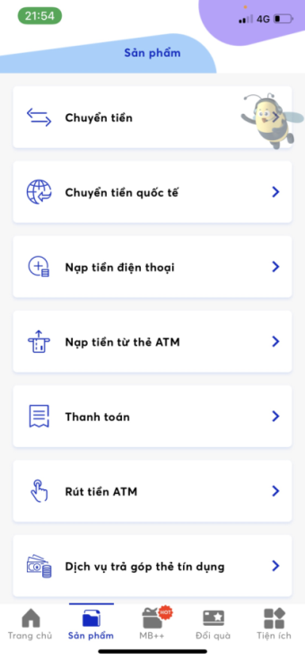
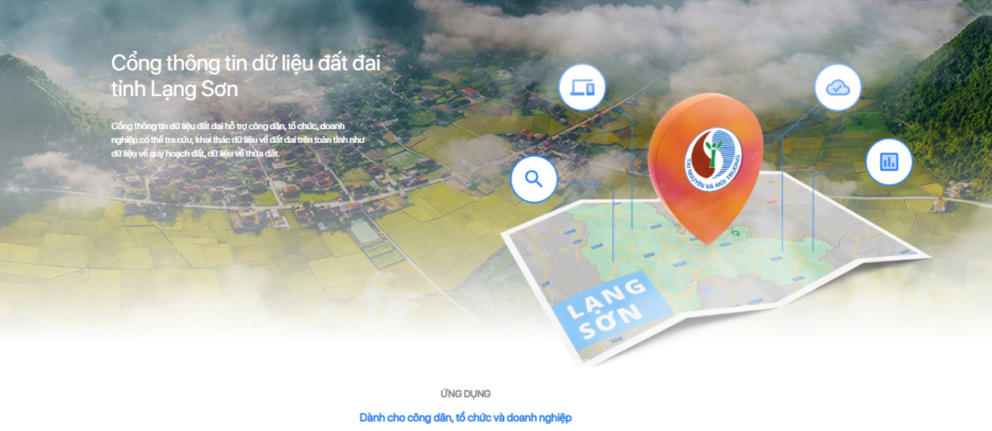
MÔ HÌNH CHUYỂN ĐỔI SỐ CẤP TỈNH TẠI LẠNG SƠN
3. Chuyển đổi số cho ATM (gọi là ATM mềm) thông qua nền tảng công nghệ số đến 100% điểm bưu điện văn hóa xã.
Giải quyết khó khăn cho 20.000 giáo viên và người dân có tài khoản điện tử không phải đi hàng chục km đường rừng, núi rút tiền.
Thúc đẩy sử dụng dịch vụ công trực tuyến mức 4; Thúc đẩy phát triển kinh tế số Nông nghiệp nông thôn.
Tiết kiệm được 300 tỷ đồng trong 05 năm kinh phí đầu tư, triển khai, duy trì so với ATM cứng.
4. Cổng thông tin dữ liệu đất đai tỉnh Lạng Sơn
Được xây dựng trên nền tảng webase tích hợp bản đồ số nhiều lớp (nhiều loại đất) và ứng dụng điện thoại thông minh (app mobile) đáp ứng lượng truy cập khoảng 10.000 lượt/ngày, phục vụ tra cứu thông tin chi tiết đất đai (Loại đất, diện tích, chủ sử dụng, số thửa, vị trí,…); thông tin quy hoạch về thửa đất; thanh toán thông qua các ví điện tử, ngân hàng trong nước và các kênh thoanh toán khác

Slide 10
MÔ HÌNH CHUYỂN ĐỔI SỐ CẤP TỈNH TẠI LẠNG SƠN
05 trụ cột chuyển đổi số:
Chuyển đổi số trong các cơ quan Đảng
Chính quyền số
Kinh tế số
Xã hội số
Cửa khẩu số

Slide 11
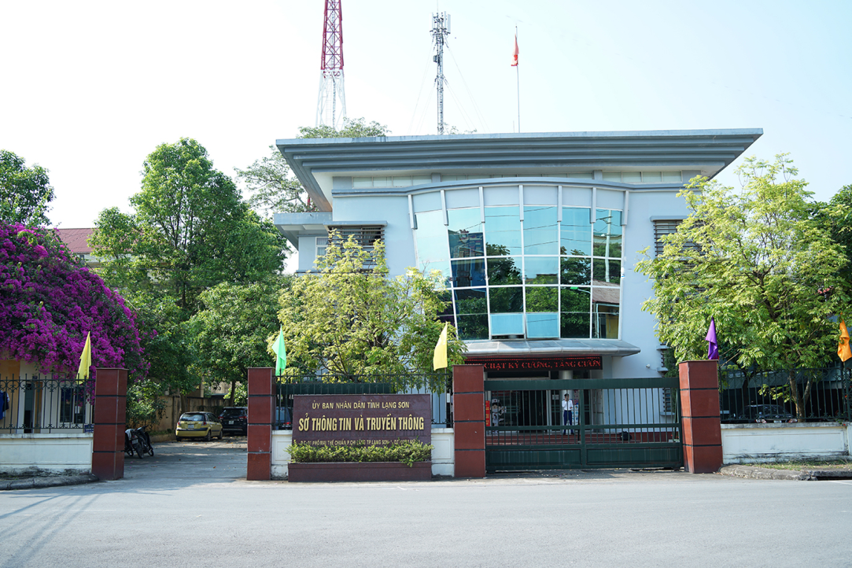
MÔ HÌNH CHUYỂN ĐỔI SỐ CẤP TỈNH TẠI LẠNG SƠN
Kiện toàn cơ cấu, chức năng, nhiệm vụ mới theo chủ trương chuyển đổi số, xây dựng, triển khai hạ tầng số, công nghệ số, nền tảng số.
Bổ sung thêm chức năng, nhiệm vụ chuyển đổi số, lĩnh vực an toàn thông tin, ứng cứu xử lý sự cố an toàn thông tin, đô thị thông minh.
Cơ cấu lại Phòng Công nghệ thông tin thành Phòng Chuyển đổi số.
Phòng Bưu chính viễn thông thành Phòng Hạ tầng số.
Trung tâm Công nghệ thông tin và Truyền thông thành Trung tâm Công nghệ số.

Slide 12
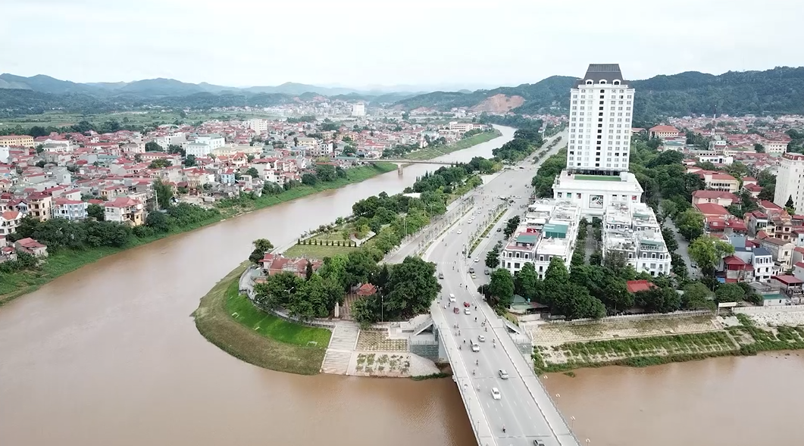
MÔ HÌNH CHUYỂN ĐỔI SỐ CẤP TỈNH TẠI LẠNG SƠN
Chuyển đổi số tác động góp phần:
Nâng tổng kim ngạch xuất nhập khẩu tăng 52%.
Huy động vốn tăng 6,2%.
Thu ngân sách tăng 48% so với năm 2020.
Số hộ nghèo giảm 2%.
GRDP trên địa bàn năm 2021 là 6,67%, đứng thứ 15 cả nước và thứ 3 khu vực 14 tỉnh trung du miền núi phía Bắc.

Slide 13
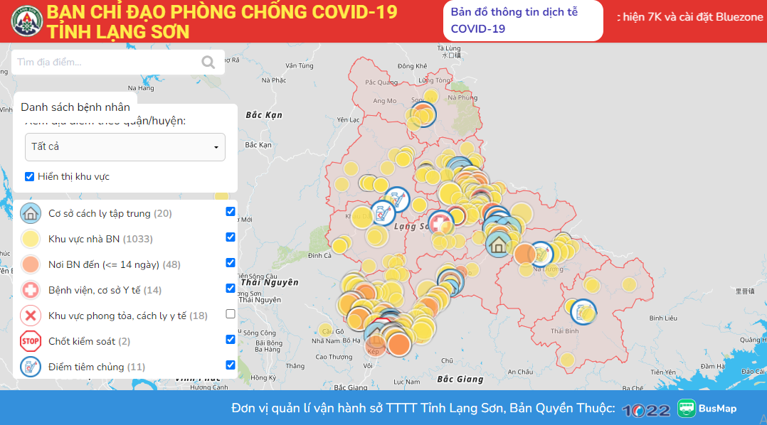
MÔ HÌNH CHUYỂN ĐỔI SỐ CẤP TỈNH TẠI LẠNG SƠN
Triển khai toàn bộ quy trình ứng dụng quản lý, chứng nhận tiêm chủng vắc xin phòng chống Covid-19 được 1.179.120 mũi tiêm trên nền tảng số tiêm chủng quốc gia, đạt 100%.
PC-Covid trên địa bàn tỉnh Lạng Sơn có 228.600 điện thoại Smartphone cài đặt, chiếm 43.58%.
Triển khai bản đồ số tại địa chỉ http://covidmaps.langson.gov.vn, mọi thông tin hiển thị trên bản đồ theo thời gian thực.
Có 312.031 lượt người truy cập, chiếm khoảng 39% dân số truy cập.

Slide 14
MÔ HÌNH CHUYỂN ĐỔI SỐ CẤP TỈNH TẠI LẠNG SƠN
Tạo ra không gian số rộng lớn, thống nhất của cấp ủy, chính quyền kết nối với người dân và doanh nghiệp, ứng dụng đầy đủ các công nghệ số
Điện toán đám mây;
Internet vạn vật (IoT);
Trí tuệ nhân tạo
100% nền tảng số ứng dụng Make in Vietnam

Slide 15
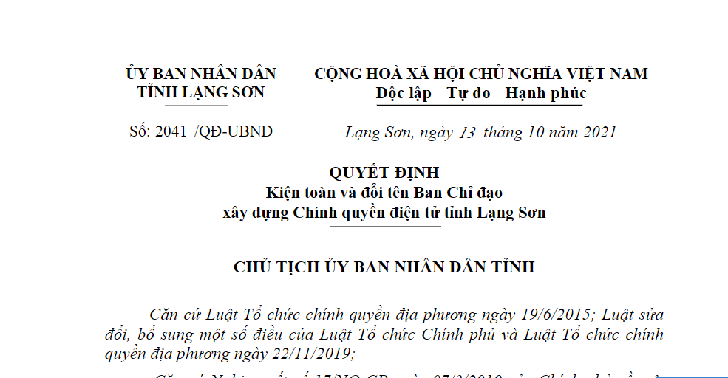
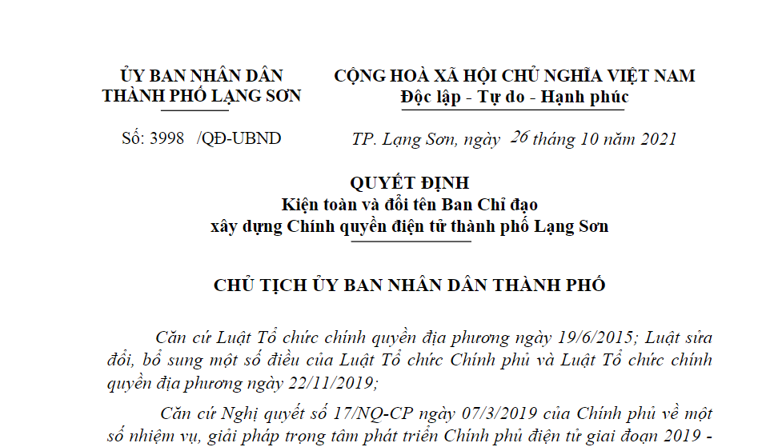
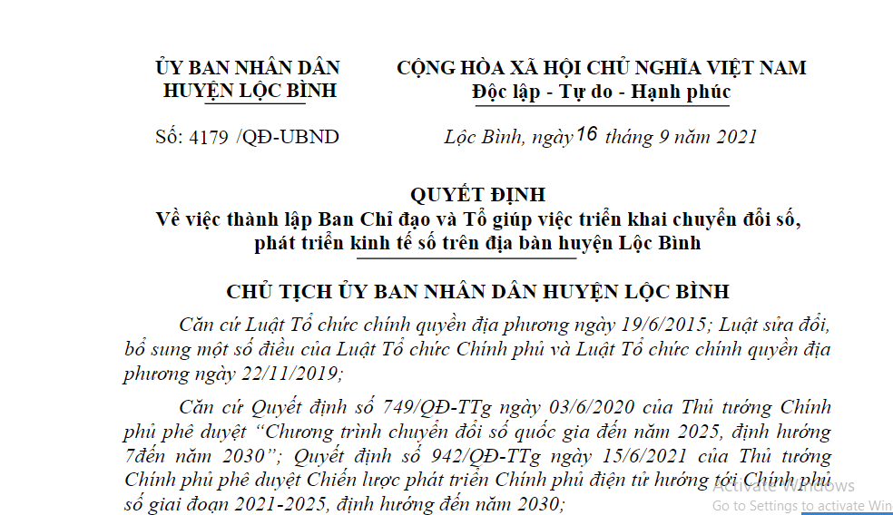
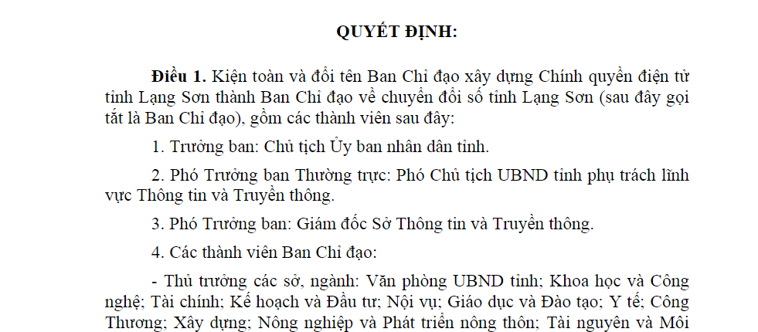
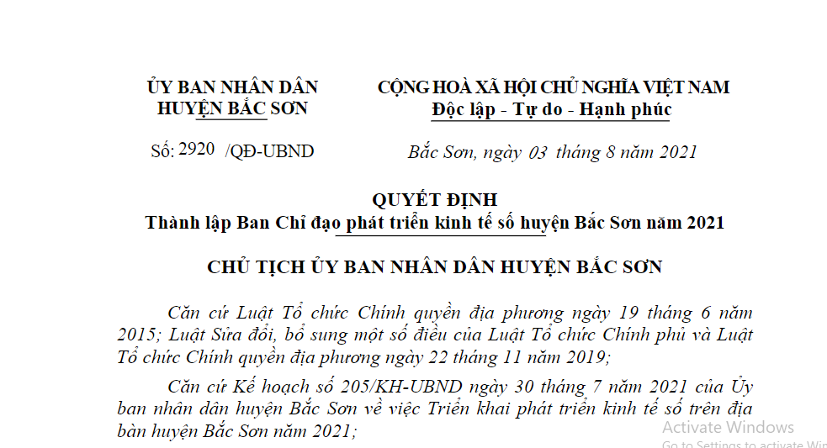
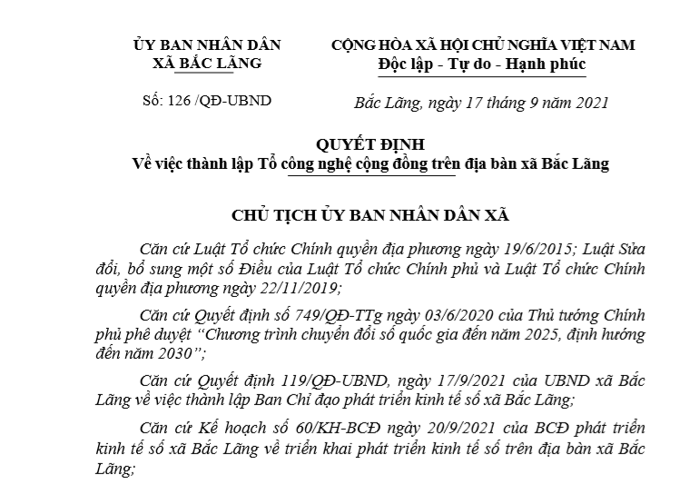
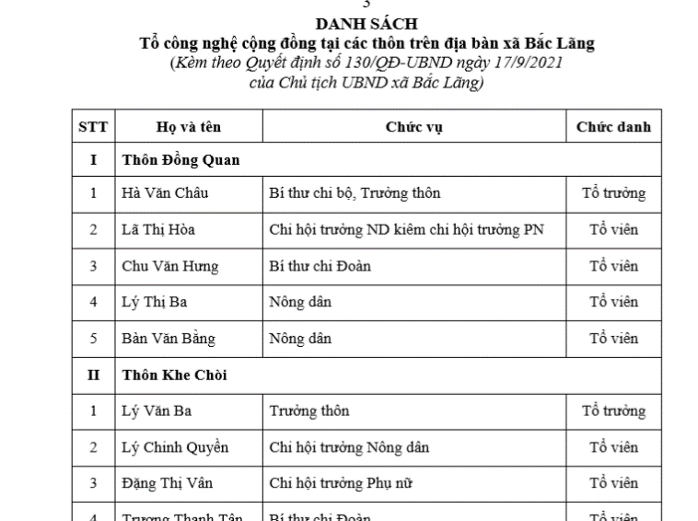
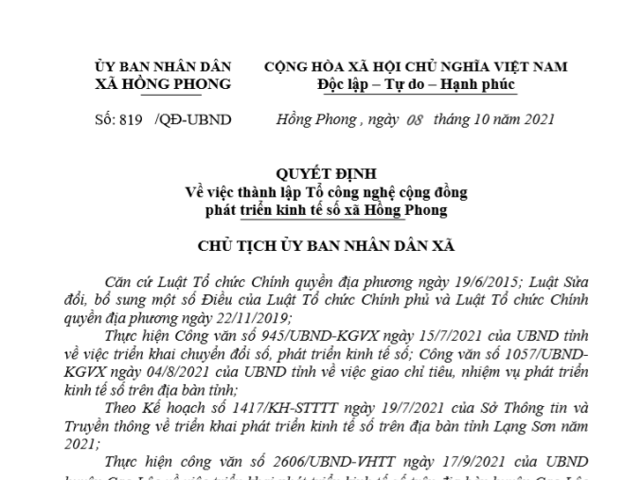
MÔ HÌNH CHUYỂN ĐỔI SỐ CẤP TỈNH TẠI LẠNG SƠN
Ban Chỉ đạo chuyển đối số tỉnh Lạng Sơn được nối dài đến tận cơ sở với các trưởng thôn bản, khối phố và những người am hiểu, sẵn sàng chuyển đổi số.
1.702 tổ công nghệ cộng đồng với 6.214người là lực lượng nòng cốt lan tỏa công nghệ số, nền tảng số đến mọi ngóc ngách của cuộc sống người dân và doanh nghiệp.

Slide 16
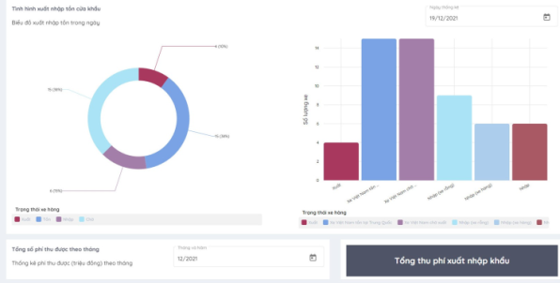
NHỮNG KẾT QUẢ BƯỚC ĐẦU TRONG CÔNG CUỘC CHUYỂN ĐỔI SỐ TỈNH LẠNG SƠN
Cửa khẩu số:
Nền tảng cửa khẩu số sẽ tự động hóa quy trình, Công khai, minh bạch trong hoạt động quản lý tại cửa khẩu, phục vụ công tác chỉ đạo, điều hành của các cấp lãnh đạo, cải cách hành chính phục vụ người dân và doanh nghiệp.
Sử dụng một Nền tảng số duy nhất có độ ổn định cao, đảm bảo an toàn thông tin.
Kết nối với cơ sở dữ liệu Hải quan, Tổng cục Hải quan và cơ sở dữ liệu Đăng kiểm của Bộ Giao thông Vận tải.

Slide 17
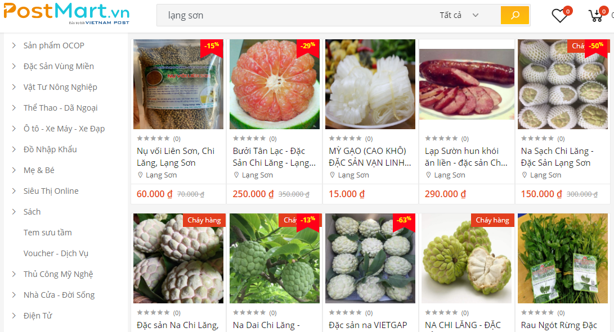
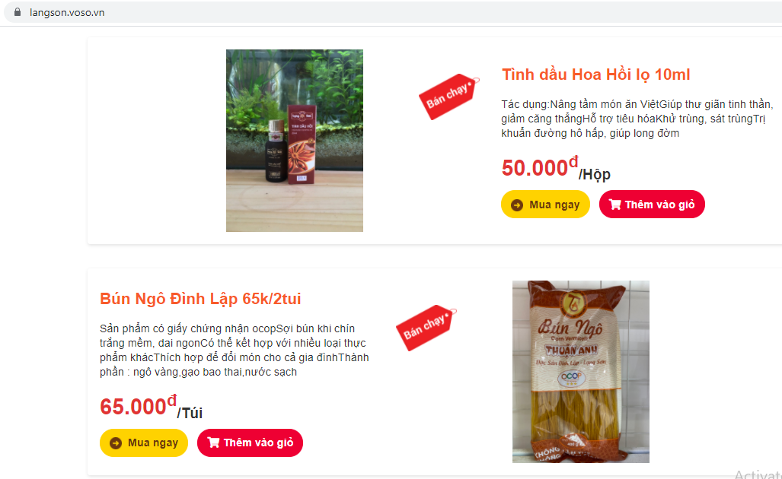
MÔ HÌNH CHUYỂN ĐỔI SỐ CẤP TỈNH TẠI LẠNG SƠN
Có 116.301 cửa hàng số cho hộ gia đình chiếm tỉ lệ 60% tổng số hộ gia đình trên địa bàn tỉnh (tăng gấp 116 lần so với thời điểm phát động triển khai).
102.043 tài khoản thanh toán điện tử (Tăng gấp 340 lần so với thời điểm phát động có 301 tài khoản).
1.702 tổ công nghệ cộng đồng với 6.214 người.
Giao dịch được 21.293 đơn hàng (doanh thu tăng 181 lần so với thời điểm phát động).
Hoàn thành trước chỉ tiêu 50% số hộ gia đình có cửa hàng số, tài khoản thanh toán điện tử vào năm 2025 trong quyết định 749/QĐ-TTg của Thủ tướng chính phủ về chuyển đổi số và Nghị quyết 49-NQ/TU của Ban Thường vụ Tỉnh ủy về chuyển đổi số tỉnh Lạng Sơn.

Slide 18
MÔ HÌNH CHUYỂN ĐỔI SỐ CẤP TỈNH TẠI LẠNG SƠN
Xã hội số
Hoàn thành triển khai sử dụng Nền tảng số dùng chung cho công tác quản lý dạy và học cho 674/674 trường.
100% giáo viên (khoảng 20.000 người) được cấp chữ ký số miễn phí để tạo ra học bạ điện tử và bảng điểm điện tử, tăng gấp 10 lần so với trước đây.
Tiết kiệm được 130 tỷ đồng ngân sách trong 05 năm.
Hoàn thành chỉ tiêu trước 4 năm so với chỉ tiêu Nghị quyết của Ban Thường vụ Tỉnh ủy về chuyển đổi số tỉnh Lạng Sơn.
Triển khai hỗ trợ 100% bệnh viện tuyến huyện có hệ thống hội chuẩn từ xa (Telehealth-Viettel) do Tập đoàn Viettel hỗ trợ.

Slide 19
MÔ HÌNH CHUYỂN ĐỔI SỐ CẤP TỈNH TẠI LẠNG SƠN
Bài học kinh nghiệm:
Người đứng đầu chủ động đi trước, dẫn dắt; người dân và doanh nghiệp là trung tâm; Sở Thông tin và Truyền thông chủ động dẫn dắt công cuộc chuyển đổi số của tỉnh.
Chuyển đổi số: toàn dân, toàn diện, thực hiện các chiến lược “vết dầu loang”, chiến lược “đầu tầu” và “Lực lượng nòng cốt - tổ công nghệ cộng đồng”.
Chấp nhận cái mới, cái chưa có tiền lệ, huy động nguồn lực của cộng đồng doanh nghiệp công nghệ số, thử nghiệm trong mô hình nhỏ hẹp trước khi nhân rộng.
Truyền thông lan tỏa năng lượng tích cực, nhân vật điển hình, cách làm mới, cách làm hay.
Sẵn sàng chia sẻ kinh nghiệm, nhân rộng sản phẩm, giải pháp, cách làm mới, đột phá để các địa phương có thể tham khảo, vận dụng trong thực tiễn.
Chuyển đổi số trong các cơ quan Đảng
Chính quyền số
Kinh tế số
Xã hội số
Cửa khẩu số

Slide 20
MÔ HÌNH CHUYỂN ĐỔI SỐ CẤP TỈNH TẠI LẠNG SƠN
KIẾN NGHỊ, ĐỀ XUẤT:
1. Quan tâm đầu tư hạ tầng số cho 295 thôn bản của Lạng Sơn chưa có sóng 3G, 4G hoặc chất lượng không đảm bảo.
2. Đầu tư mạng 5G tại thành phố Lạng Sơn và cửa khẩu Hữu Nghị, Tân Thanh, Chi Ma.

Slide 21
MÔ HÌNH CHUYỂN ĐỔI SỐ CẤP TỈNH TẠI LẠNG SƠN
Trân trọng cảm ơn!

